Slide 1

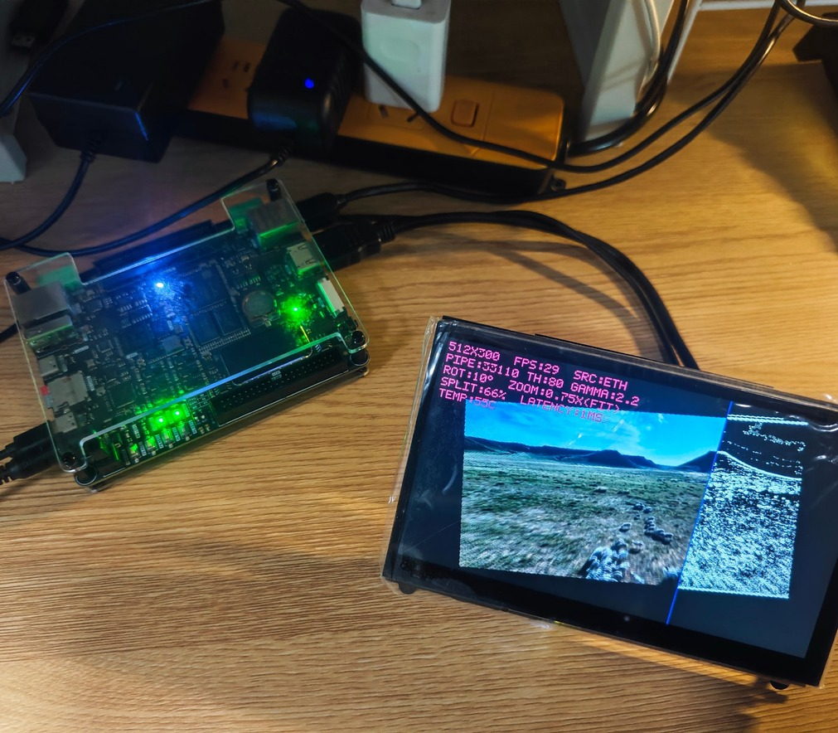

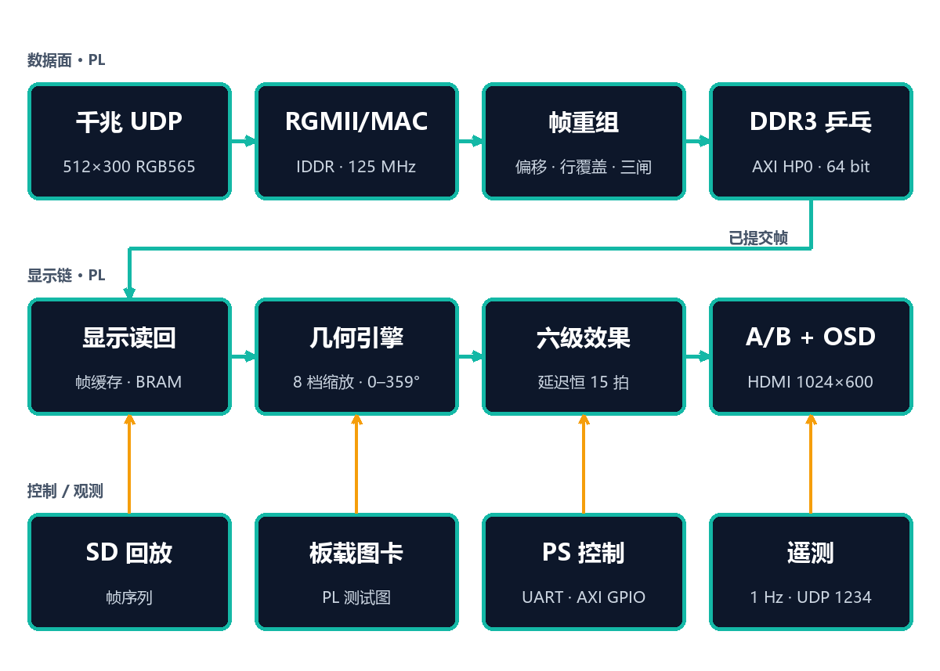
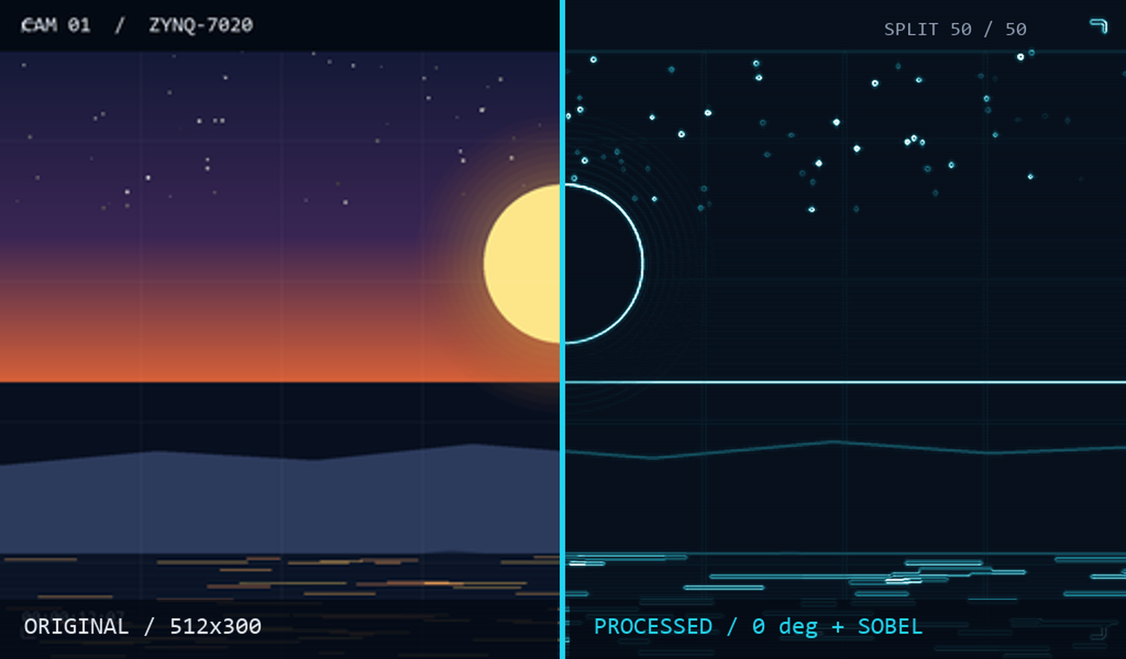


作品介绍
王旭 · Uie_Team
多源视频同帧对照处理系统
基于 Zynq-7020 的全硬件视频通路与可观测性设计
指导老师：Tan Huisheng · Liang Jiaojiao
湖南工业大学 · 湖南省
平台：RK-ZYNQ7020-F / xc7z020clg484-2
系统输出 · 上板实测
远程视频节点通常只有一根网线，没有 PC。操作者需要同时知道：画面收到没有、处理生效没有、画面多旧。本作品在一颗 Zynq-7020 上给出全部答案：512×300 RGB565 从千兆网口输入，三闸整帧提交，两侧读回同一帧，竖缝是逐像素决定而不是两张截图。
C
R
R
E
E
S
A
T
U
I
L
V
T
系统架构
E
接收与缓存
1. RGMII + MAC + UDP 过滤，按帧内偏移重组；
2. 三闸提交：整帧字节、行覆盖位图、无坏包；
3. DDR3 乒乓缓存，AXI HP0 64 位突发；
4. 三路片源：UDP / SD 回放 / 板载图卡；
5. 整帧收满才切换显示，坏包/缺行作废；
6. 输入带宽约 74 Mb/s。
D
创新设计
1. 同帧 A/B：两窗共用几何、行标签与 15 拍链，缝上比较同一帧。
2. 三闸提交：字节、行覆盖、坏包同时成立才提交，半帧不上屏。
3. 可证伪仪表：pane_bad、link 帧间隔、1/100 丢包可打红。
4. 全 PL + QSPI：收/显/效果/OSD 全在 PL，断电自启。
结果
WNS 1.368 / WHS 0.048 ns，0 违例；LUT 28.13%，BRAM 70.00%。
8 s 241 帧 = 30.01 fps；自检 22.2/0/18.9；UART 105 条 PASS。
1024×600 @ 59.5 Hz，74 Mb/s；效果链恒 15 拍；QSPI 启动通过。
展望
DDR 瓦片缓存提升分辨率；压缩/升级链路支持 1080p；补 RGMII 眼图与远程升级。
典型应用场景
E
广播、安防、工业视觉的现场监测：没有采集设备时，一根网线同时带回画面、处理结果和链路状态；同帧对照可用于算法验收与故障定位。
S
I
N
关键技术问题
1. 千兆 UDP 重组：按帧内偏移拼帧，整帧字节、行覆盖位图、无坏包三闸同时成立才提交。
2. 同帧 A/B：两窗共用几何、行标签和固定 15 拍效果链，竖缝逐列二选一。
3. 可观测：作废帧、缺行数、pane_bad、link 帧间隔经串口/UDP/GPIO 回读。
4. 存储与片源：DDR3 乒乓缓存；UDP / SD 回放 / 板载图卡三路片源。
5. 启动与测试：QSPI 固化断电自启；UART 命令电池 105 条。
G
显示与处理
1. 8 档缩放 + 0–359° 旋转 + 双线性；
2. 六级效果链，延迟恒 15 拍；
3. 同帧 A/B 竖缝，逐列选择；
4. 五行 OSD + HDMI 1024×600；
5. 串口/UDP/GPIO 回读同一组计数。
测试：UART 命令电池(105) · link selftest · 遥测监听 | 性能：30.01 fps | 素材：可商用风景视频

